Slide 1
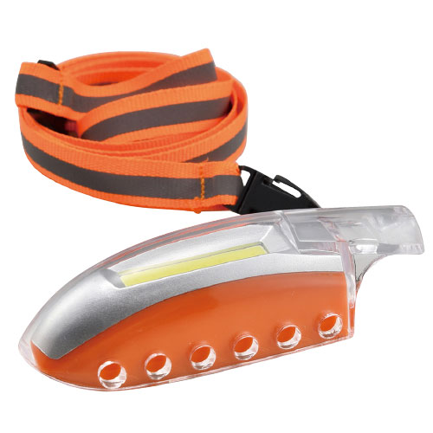
【提案書】
ストラップ付ホイッスルライト
特徴
ストラップ付きで首から下げられるため両手が使えて作業なども快適に行えるホイッスルライトです。名入れプリント可能ですので、オリジナルグッズやノベルティアイテムにもおすすめです。
納期
納期スペース
仕様
素 材 ： ABS・PS・ポリエステル
サイズ ： 90×29×26mm
包 装 ： 箱入 箱サイズ/92×50×32mm
備 考 ： 単4電池1本別売
お見積
お見積りスペース

